Slide 1
Презентация для педсовета Тема: «Создание условий для обеспечения качественного личностного-ориентированнного всех субъектов воспитательно-образовательного процесса по средствам изучения и внедрения здоровьесберегающих технологий».
Составил воспитатель МБДОУ
Детский сад № 57 города Белово
Боровец Ольга Николаевна

Slide 2
Классификация здоровьесберегающих технологий (по Н.К.Смирнову)

Slide 3
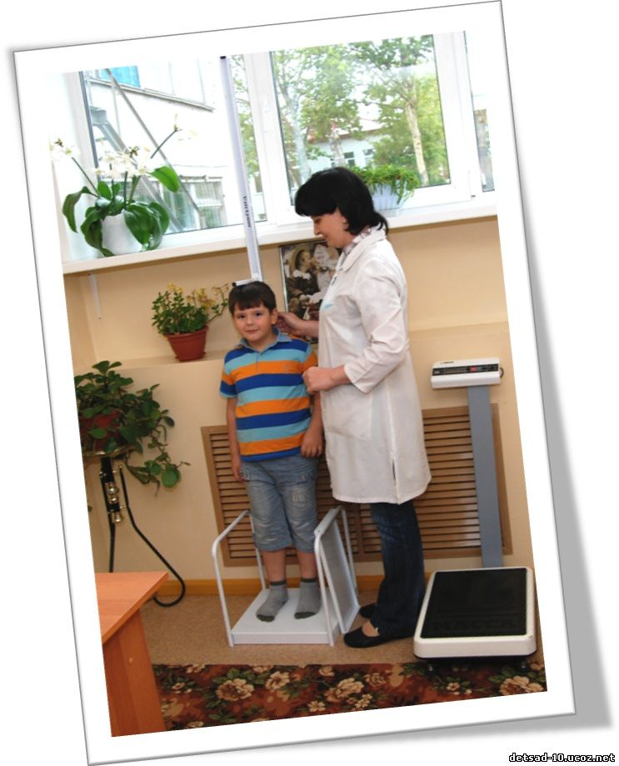
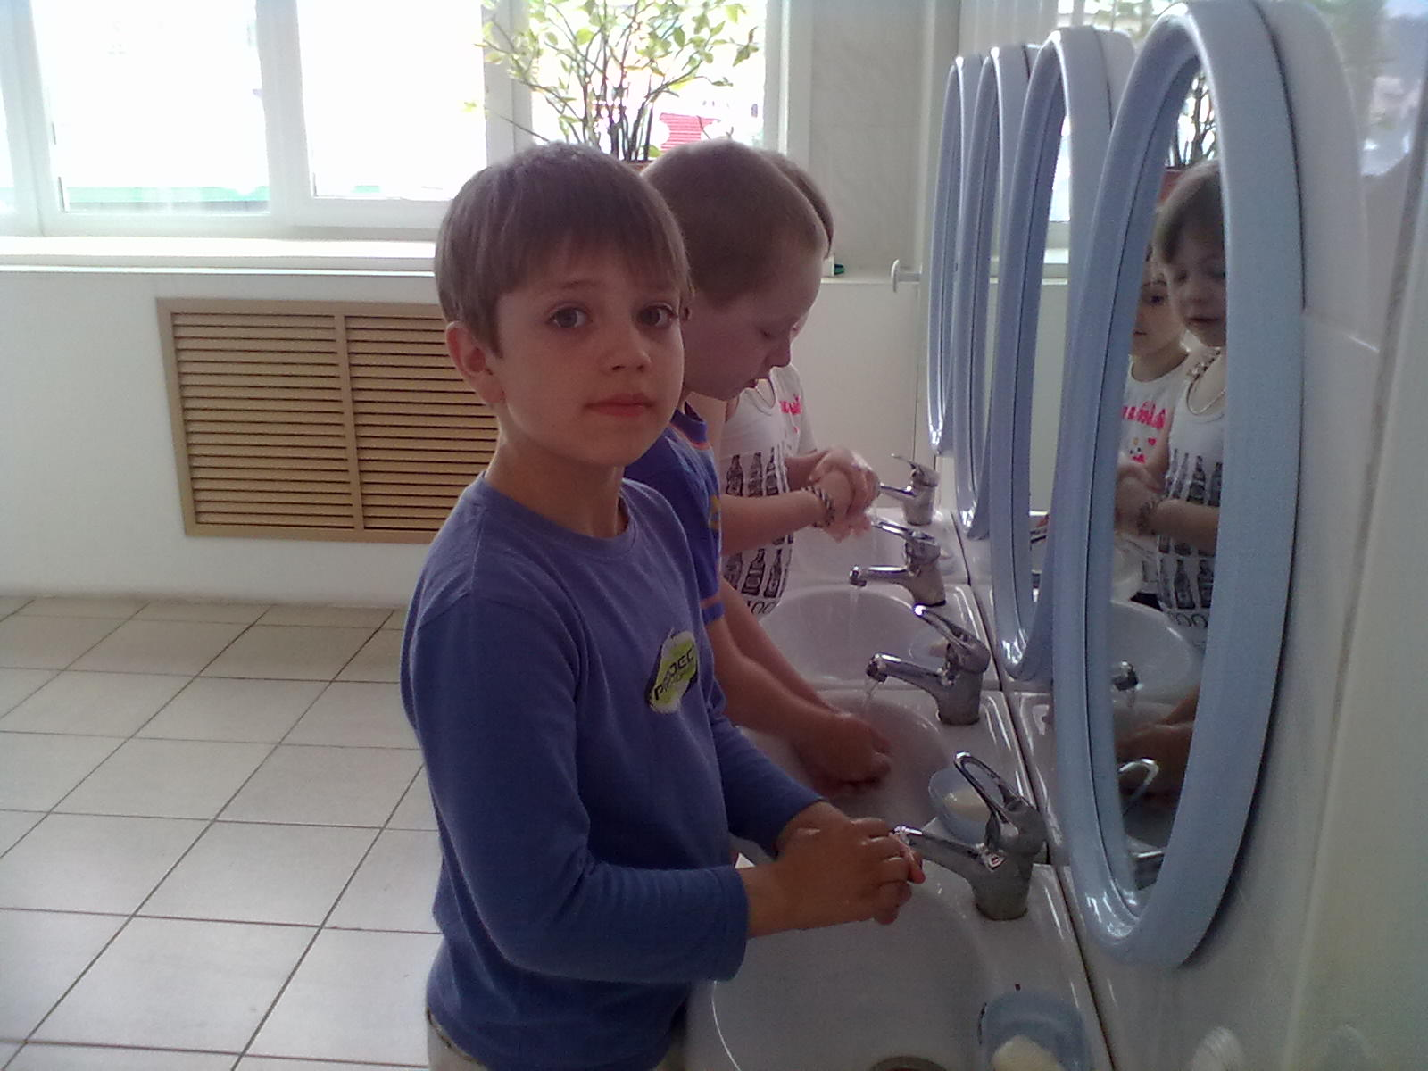
Медико – гигиенические технологии (МГТ) Совместная деятельность педагога и медицинских работников, контроль и помощь в обеспечении надлежащих гигиенических условий в соответствии с регламентациями СанПиНов.

Slide 4
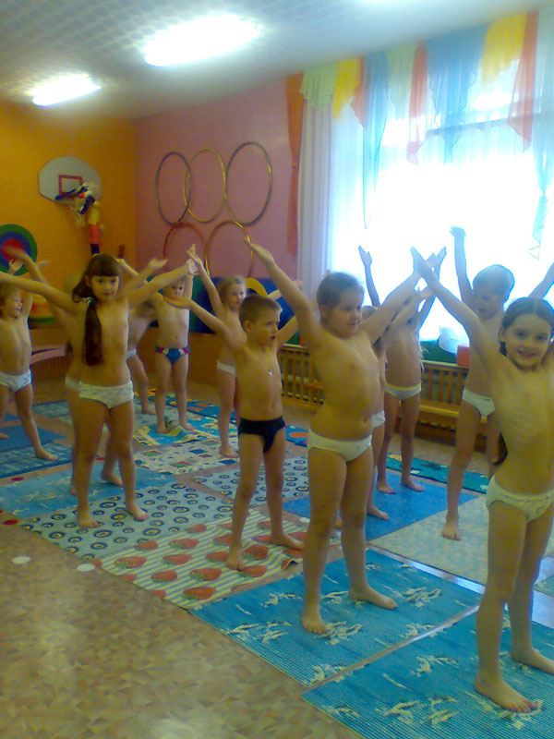
Физкультурно – оздоровительные технологии (ФОТ). Направлены на физическое развитие: Закаливание, тренировку силы, выносливости, быстроты, гибкости. Реализуются на занятиях физической культуры, в работе кружков, на оздоровительных мероприятиях, развлечениях и праздниках.

Slide 5
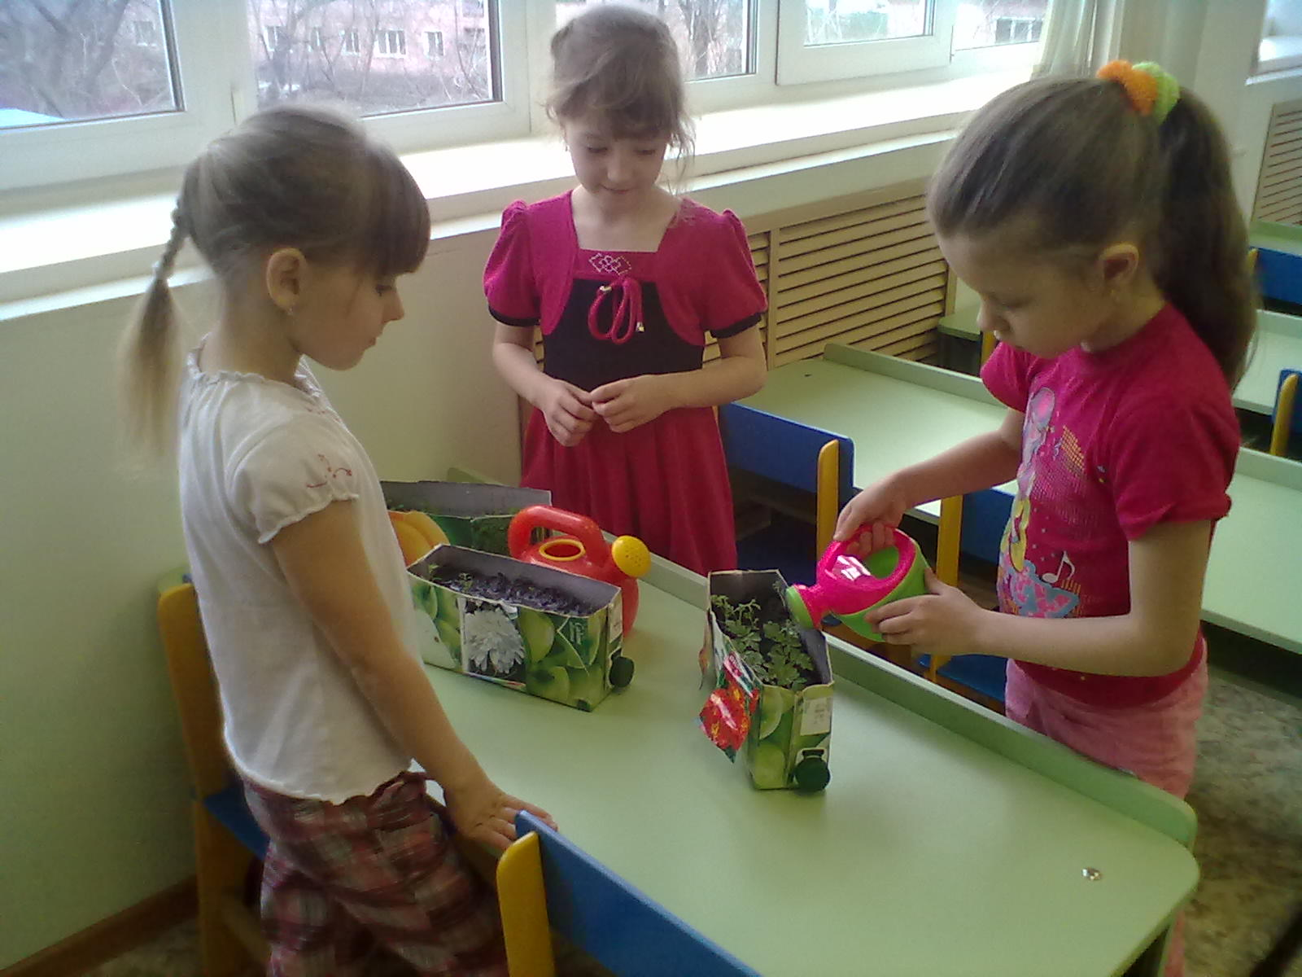
Экологические здоровьесберегающие технологии (ЭЗТ). Направленность – создание природосообразных, экологически оптимальных условий жизни и деятельности людей, гармоничных взаимоотношений с природой.

Slide 6
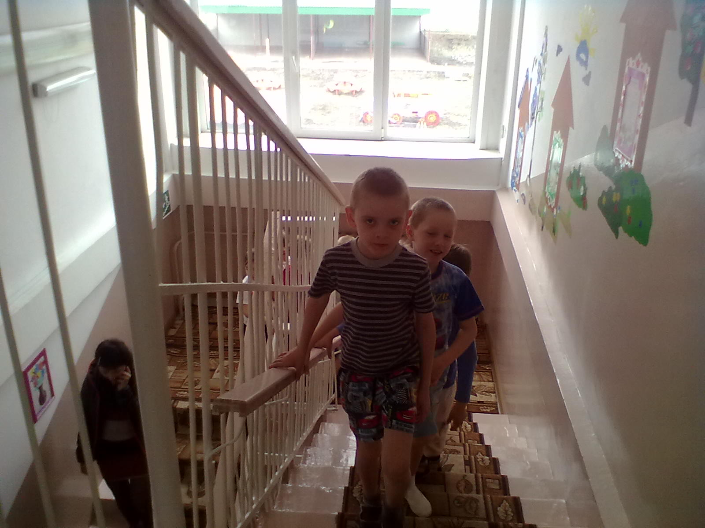
Технологии обеспечения безопасности жизнедеятельности (ТОБЖ). Реализуют специалисты по охране труда, защите в чрезвычайных ситуациях, архитекторы, строители, представители коммунальной, инженерно-технических служб, гражданской обороны, пожарной инспекции.

Slide 7
Здоровьесберегающие образовательные технологии (ЗОТ): - организационно – педагогические технологии (ОТП), определяющие структуру учебного процесса, частично регламентированную в СанПиНах, способствующих предотвращению состояния переутомления, гиподинамии и других дезадаптационных состояний. - психолого –педагогические технологии (ППТ), связанные с непосредственной работой педагога на занятии и психолого – педагогическое сопровождение всех элементов воспитательно – образовательного процесса. - учебно – воспитательные технологии (УВТ), включают программы по обучению грамотной заботе о своём здоровье и формированию культуры здоровья детей, мотивации их к ведению здорового образа жизни, предупреждению вредных привычек.

Slide 8
- социально адаптирующие и личностно – развивающие технологии (САЛРТ) включают технологии, обеспечивающие формирование и укрепление психологического здоровья детей, повышение ресурсов психологической адаптации личности: тренинги, программы социальной и семейной педагогики. - лечебно –оздоровительные технологии (ЛОТ) составляют самостоятельные медико-педагогические области знаний: лечебную педагогику и лечебную физкультуру, воздействие которых обеспечивает восстановление физического здоровья детей.

Slide 9
Литература: Смирнов Н.К. Здоровьесберегающие образовательные технологии в современной школе. – М.: 2006 г. – 320 с.

Slide 10
СПАСИБО ЗА ВНИМАНИЕ

